Slide 1
Callable convertible bond analysis
學生 朱志耆
指導教授 戴天時

Slide 2
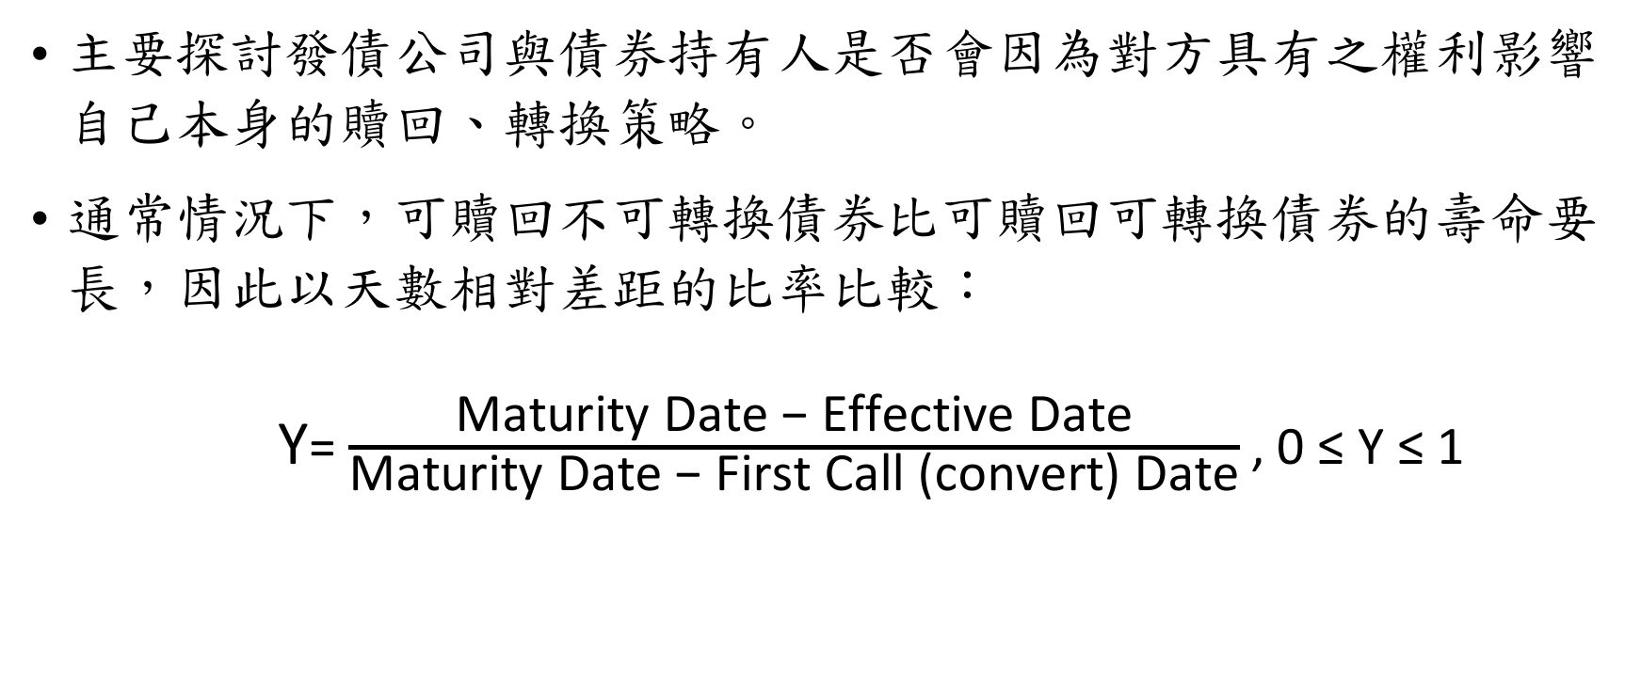

回顧
主要探討發債公司與債券持有人是否會因為對方具有之權利影響自己本身的贖回、轉換策略。
通常情況下，可贖回不可轉換債券比可贖回可轉換債券的壽命要長，因此以天數相對差距的比率比較：
Y=$\frac{\text{M}\text{aturity} \text{Date}\text{ − }\text{E}\text{ffective} \text{Date}}{\text{Maturity} \text{Date} \text{−} \text{F}\text{irst} \text{Call}\text{ (}\text{convert}\text{) }\text{Date}}$ , 0 ≤ Y ≤ 1
Effective Date
$$\text{First} \text{Call} \text{(}\text{convert}\text{) }\text{Date}$$
Maturity Date

Slide 3
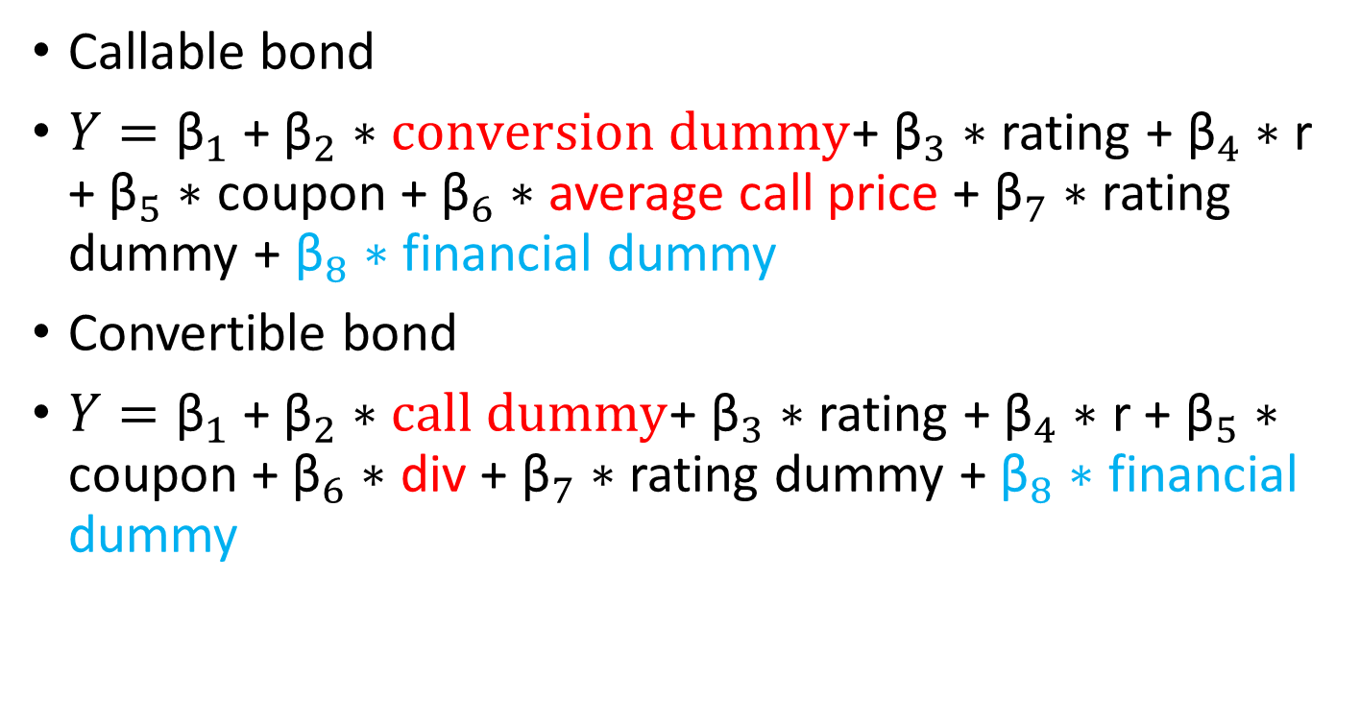
Regression formula(舊)
Callable bond
$Y={\text{β}}_{1}$+ ${\text{β}}_{2}∗conversion dummy$+ ${\text{β}}_{3}∗$ rating $\text{+}{ \text{β}}_{4}∗$ r + ${\text{β}}_{5}∗$ coupon +${\text{β}}_{6}∗$ average call price + ${\text{β}}_{7}∗$ rating dummy + ${\text{β}}_{8}$ $∗$ financial dummy
Convertible bond
$Y={\text{β}}_{1}$+ ${\text{β}}_{2}∗call dummy$+ ${\text{β}}_{3}∗$ rating + ${\text{β}}_{4}∗$ r + ${\text{β}}_{5}∗$ coupon +${\text{β}}_{6}∗$ div + ${\text{β}}_{7}∗$ rating dummy + ${\text{β}}_{8}$ $∗$ financial dummy
紅色部分為兩迴歸式相異處 藍色部分表示迴歸中藍色變數分別對加入及不加入進行分析

Slide 4
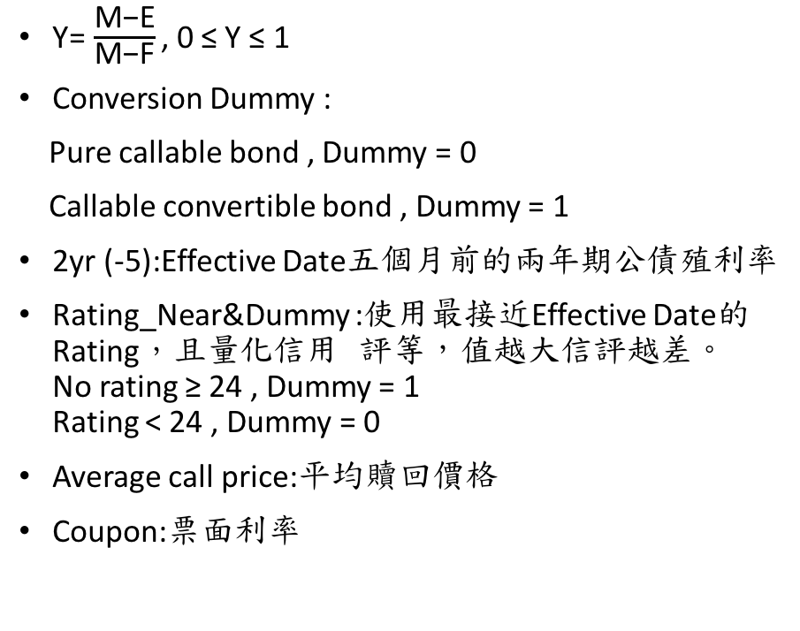
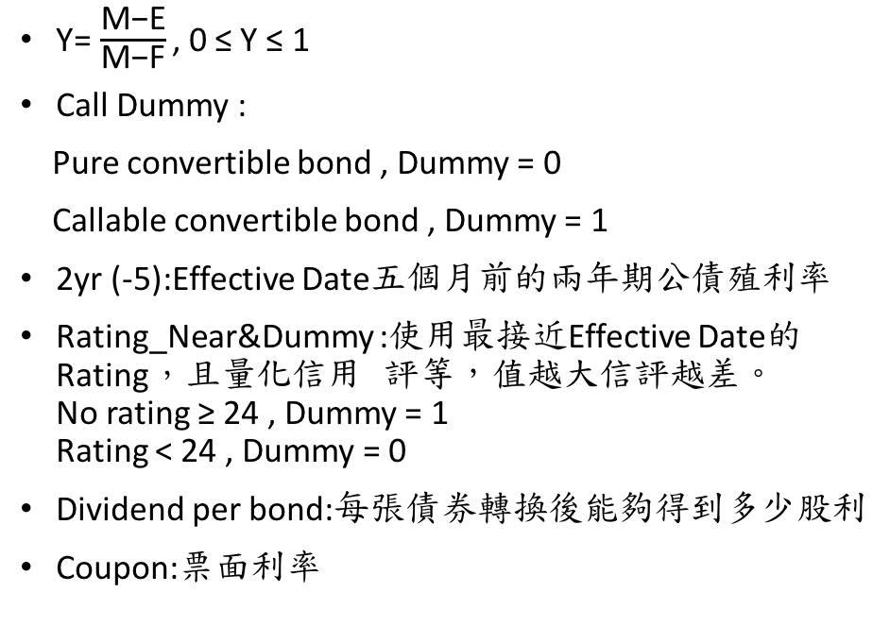
Introduction to regression variables
Callable bond
Convertible bond
Y=$\frac{\text{M}\text{−}\text{E}}{\text{M}\text{−}\text{F}}$ , 0 ≤ Y ≤ 1
Conversion Dummy :
Pure callable bond , Dummy = 0
Callable convertible bond , Dummy = 1
2yr (-5):Effective Date五個月前的兩年期公債殖利率
Rating_Near&Dummy :使用最接近Effective Date的Rating，且量化信用 評等，值越大信評越差。 No rating ≥ 24 , Dummy = 1 Rating < 24 , Dummy = 0
Average call price:平均贖回價格
Coupon:票面利率
Y=$\frac{\text{M}\text{−}\text{E}}{\text{M}\text{−}\text{F}}$ , 0 ≤ Y ≤ 1
Call Dummy :
Pure convertible bond , Dummy = 0
Callable convertible bond , Dummy = 1
2yr (-5):Effective Date五個月前的兩年期公債殖利率
Rating_Near&Dummy :使用最接近Effective Date的Rating，且量化信用 評等，值越大信評越差。 No rating ≥ 24 , Dummy = 1 Rating < 24 , Dummy = 0
Dividend per bond:每張債券轉換後能夠得到多少股利
Coupon:票面利率

Slide 5
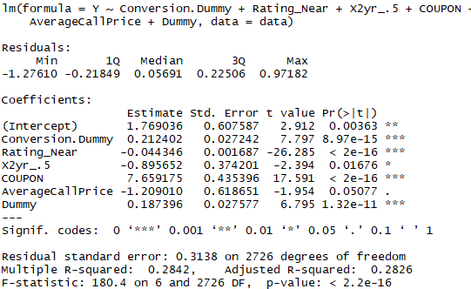
Callable bond

Slide 6
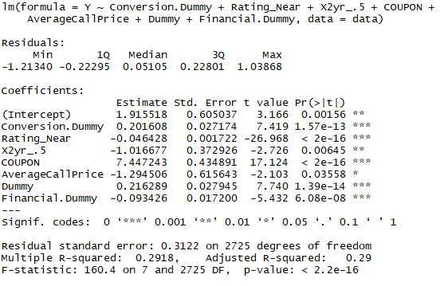
Callable bond with financial dummy

Slide 7
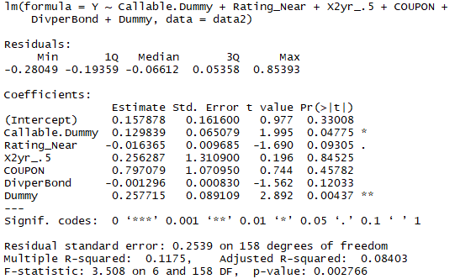
Convertible bond

Slide 8
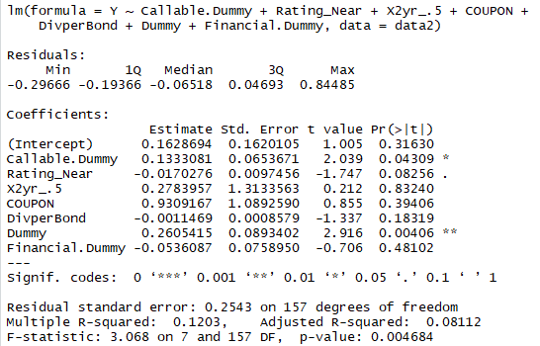
Convertible bond with financial dummy

Slide 9
Data screening
後續投影片將開始進行本研究的資料篩選，以下投影片將先行介紹刪除或被保留變數的意涵。
Perpetual :表債券沒有特定到期日
Foreign currency :表示是否為非美金貨幣計價
Principle amount :表債券發行的面額
Industy group & code :表債券發行公司所屬產業
Day count basis :計日慣例
Putable :表債券能以約定價格賣回給發行公司
Exchangeable :債券執行轉換能轉換為子公司或其他公司的股票
Aciton type :債券其中C表示Convert, B,E表Entire Issue Called ,P表示Part of an Issue Called, IM表示 Issue Matured
Callable & Redeemable :兩變數皆表債券能否贖回
Coupon type :表債券票息為固定(F)、變動(V)、零息(Z)
Coupon change indicator :當債券票息為不固定，此變數為Ｙ
Interest frequency :票息支付頻率
Call frequency :贖回頻率，若為C支則任何時點都可以贖回
Make whole call :當公司贖回債券時，將把剩餘債券價值折現，並與贖回價格取大，以補貼投資人
Sudden death par :公司遇到特殊情況時能將以面額贖回債券
Matain replac :公司能以資金調度的方式贖回債券
Index redemprtion :債券的贖回價格隨公司指數波動
Dvc :債券發行公司所發的所有普通股股利
Enhancement :公司使用特定方法增強信用
Pay in kind :公司能以股票支付票息
Defulted :公司是否對這張債券違約

Slide 10
Call policy
資料刪除準則 | 剩餘資料
ALL callable data (已刪除date缺漏值) | 195964
第1類: 基本
(1) 刪除perpetual=Y | 195961
(2) 刪除foreign currency=Y | 194867
(3) 刪除principal amount 不為1000 | 193133
(4) 刪除industy group=4 (政府) & industry code=99 & 缺漏 | 56185
(5) 刪除day count basis 不為30/360 | 52752
第2類: 隱含選擇權
(6) 刪除putable&exchangable=Y | 50378
(7) 保留action type = P or B or E or IM | 28416
(8) 刪除callable 與redeemable 不同時為Y | 28416
資料刪除準則 | 剩餘資料
第3類: coupon類
(9) 刪除coupon缺漏值 | 26553
(10) 刪除coupon type=v | 24169
(11) 保留coupon change indicator=N | 23976
(12) 刪除 interest frequency = -1 及 缺漏 | 23963
(13) 針對 coupon = 0 | 23951
只保留coupon type = z 且 interest frequency = 0
第4類: 與贖回相關
(14) 刪除 discrete call 的樣本 (保留 call frequency = C 的樣本) | 13582
(15) 刪除 make whole call =Y 的樣本 | 5335
(16) 刪除 sudden death par , matain replac, index redemprtion=Y 的樣本 | 5039
(17) 刪除 first call date 有缺漏的樣本 | 4915
第5類: 其他
(18) 刪除 enhancement = Y | 3547
(19) 刪除 pay in kind = Y | 3505
(20) 刪除 defulted=Y | 3504

Slide 11
Conversion policy
資料刪除準則 | 剩餘資料
All convertible data(已刪除date缺漏值) | 4552
第1類: 基本
(1) 刪除perpetual=Y | 4551
(2) 刪除foreign currency=Y | 4489
(3) 刪除principal amount 不為1000 | 4173
(4) 刪除industy group=4 (政府) &industry code=99 & 缺漏 | 4171
(5) 刪除day count basis 不為30/360 | 4111
第2類: 隱含選擇權
(6) 刪除putable&exchangable=Y | 2902
(7) 保留action type =C or IM | 966
(8) 針對callable convertible bond, 刪除callable與redeemable不 同時為Y | 893
資料刪除準則 | 剩餘資料
第3類: coupon類
(9) 刪除coupon缺漏值 | 893
(10) 刪除coupon type=v | 887
(11) 刪除coupon change indicator=Y | 887
(12) 刪除 interest frequency = -1 及 缺漏 | 885
(13) 針對 coupon = 0 | 885
只保留coupon type = z 且 interest frequency = 0
第4類: 與轉換相關
(14) 刪除first conv date 有缺漏的樣本 | 854
(15) 刪除債券轉換後不為原股票的樣本 | 724
(16) 刪除非普通股 (我們只保留轉成自家公司普通股的可 轉債) | 712
(17) 刪除convprice*qty不為1000及缺漏 | 699
(18) 刪除未能再compustat找到cusip的值 | 583
(19) 刪除dvc有缺漏的值 | 510
(20) 刪除缺少share outstanding的值(當dividend為0則不影響) | 503

Slide 12
Conversion policy
資料刪除準則 | 剩餘資料
第5類: 其他
(21) 刪除 enhancement=Y | 464
(22) 刪除 pay in kind | 463
(23) 刪除 defulted=Y | 463
bond with rating: 257 , bond without rating: 206
零息債券共5張 其中無信評4張,含息債券共458張 其中無信評202張
Action type = C 共有59張,其中無信評30張
Action type = IM 共有404張,其中無信評176張
所剩下的樣本共463幾筆, 但此463筆在convert on call 有165筆有值， 其中的有57筆是convert on call = Y 時但卻是noncallable bond; 48筆Convert on call =Y, action type = IM，且其中的5筆effective date 不等於maturity date。

Slide 13
Pure call policy with putable
資料刪除準則 | 剩餘資料
All callable data (已刪除date缺漏值) | 195964
第1類: 基本
(1) 刪除perpetual=Y | 195961
(2) 刪除foreign currency=Y | 194867
(3) 刪除principal amount 不為1000 | 193133
(4) 刪除industy group=4 (政府) & industry code=99 & 缺漏 | 56185
(5) 刪除day count basis 不為30/360 | 52752
第2類: 隱含選擇權
(6) 刪除convertible=Y | 50117
(7) 保留putable=Y | 499
(8) 刪除exchangable=Y | 308
(9) 保留action type = P or B or E or IM | 173
(10) 刪除callable 與redeemable 不同時為Y | 173
資料刪除準則 | 剩餘資料
第3類: coupon類
(11) 刪除coupon缺漏值 | 173
(12) 刪除coupon type=v | 93
(13) 刪除coupon change indicator不為N | 92
(14) 刪除 interest frequency = -1 及 缺漏 | 92
(15) 針對 coupon = 0 | 92
只保留coupon type = z 且 interest frequency = 0
第4類: 與贖回相關
(16) 刪除 discrete call 的樣本 (保留 call freqency = C 的樣本) | 56
(17) 刪除 make whole call 的樣本 | 49
(18) 刪除 sudden death par , matain replac, index redemprtion=Y 的樣本 | 48
(19) 刪除 first call date 有缺漏的樣本 | 47
第5類: 其他
(20) 刪除enhancement = Y | 39
(21) 刪除 pay in kind = Y | 39
(22) 刪除defulted=Y | 39

Slide 14
Call policy with convertible and putable
資料刪除準則 | 剩餘資料
All callable data (已刪除date缺漏值) | 195964
第1類: 基本
(1) 刪除perpetual=Y | 195961
(2) 刪除foreign currency=Y | 194867
(3) 刪除principal amount 不為1000 | 193133
(4) 刪除industy group=4 (政府) & industry code=99 & 缺漏 | 56185
(5) 刪除day count basis 不為30/360 | 52752
第2類: 隱含選擇權
(6) 保留convertible=Y | 2379
(7) 保留putable=Y | 1131
(8) 刪除exchangable=Y | 1131
(9) 保留action type = P or B or E or IM | 464
(10) 刪除callable 與redeemable 不同時為Y | 464
資料刪除準則 | 剩餘資料
第3類: coupon類
(11) 刪除coupon缺漏值 | 462
(12) 刪除coupon type=v | 418
(13) 刪除coupon change indicator不為N | 416
(14) 刪除 interest frequency = -1 及 缺漏 | 415
(15) 針對 coupon = 0 | 415
只保留coupon type = z 且 interest frequency = 0
第4類: 與贖回相關
(16) 刪除 discrete call 的樣本 (保留 call freqency = C 的樣本) | 368
(17) 刪除 make whole call 的樣本 | 365
(18) 刪除 sudden death par , matain replac, index redemprtion=Y 的樣本 | 363
(19) 刪除 first call date 有缺漏的樣本 | 362
第5類: 其他
(20) 刪除enhancement = Y | 317
(21) 刪除 pay in kind = Y | 317
(22) 刪除defulted=Y | 317

Slide 15
Pure conversion policy with putable
資料刪除準則 | 剩餘資料
All convertible data(已刪除date缺漏值) | 4552
第1類: 基本
(1) 刪除perpetual=Y | 4551
(2) 刪除foreign currency=Y | 4489
(3) 刪除principal amount 不為1000 | 4173
(4) 刪除industy group=4 (政府) &industry code=99 & 缺漏 | 4171
(5) 刪除day count basis 不為30/360 | 4111
第2類: 隱含選擇權
(6) 保留putable=Y | 1205
(7) 刪除exchangable=Y | 1205
(8) 保留action type =C or IM | 105
(9) 保留redeemable=N | 31
資料刪除準則 | 剩餘資料
第3類: coupon類
(10) 刪除coupon缺漏值 | 31
(11) 刪除coupon type=v | 31
(12) 刪除coupon change indicator=Y | 31
(13) 刪除interest frequency = -1 及 缺漏 | 31
(14) 針對coupon = 0 | 31
只保留coupon type = z 且 interest frequency = 0
第4類: 與轉換相關
(15) 刪除 first conv date 有缺漏的樣本 | 29
(16)刪除債券轉換後不為原股票的樣本 | 27
(17) 刪除非普通股 (我們只保留轉成自家公司普通股的可 轉債) | 25
(18) 刪除convprice*qty不為1000及缺漏 | 25
(19) 刪除未能再compustat找到cusip的值 | 22
(20) 刪除dvc有缺漏的值 | 18
(21) 刪除缺少share outstanding的值(當dividend為0則不影響) | 18
第5類: 其他
(22) 刪除enhancement=Y | 17
(23) 刪除pay in kind | 17
(24) 刪除defulted=Y | 17

Slide 16
Conversion policy with callable and putable
資料刪除準則 | 剩餘資料
All convertible data(已刪除date缺漏值) | 4552
第1類: 基本
(1) 刪除perpetual=Y | 4551
(2) 刪除foreign currency=Y | 4489
(3) 刪除principal amount 不為1000 | 4173
(4) 刪除industy group=4 (政府) &industry code=99 & 缺漏 | 4171
(5) 刪除day count basis 不為30/360 | 4111
第2類: 隱含選擇權
(6) 保留putable=Y | 1206
(7) 刪除exchangable=Y | 1206
(8) 保留action type = C | 364
(9) 保留redeemable=Y | 346
資料刪除準則 | 剩餘資料
第3類: coupon類
(10) 刪除coupon缺漏值 | 343
(11) 刪除coupon type=v | 299
(12) 刪除coupon change indicator不為N | 297
(13) 刪除 interest frequency = -1 及 缺漏 | 296
(14) 針對 coupon = 0 | 295
只保留coupon type = z 且 interest frequency = 0
第4類: 與轉換相關
(15) 刪除first conv date 有缺漏的樣本 | 294
(16)刪除債券轉換後不為原股票的樣本 | 185
(17) 刪除非普通股 (我們只保留轉成自家公司普通股的可 轉債) | 178
(18) 刪除convprice*qty不為1000及缺漏 | 111
(19) 刪除未能再compustat找到cusip的值 | 73
(20) 刪除dvc有缺漏的值 | 48
(21) 刪除缺少share outstanding的值(當dividend為0則不影響) | 47
第5類: 其他
(22) 刪除enhancement=Y | 23
(23) 刪除 pay in kind | 23
(24) 刪除defulted=Y | 23

Slide 17
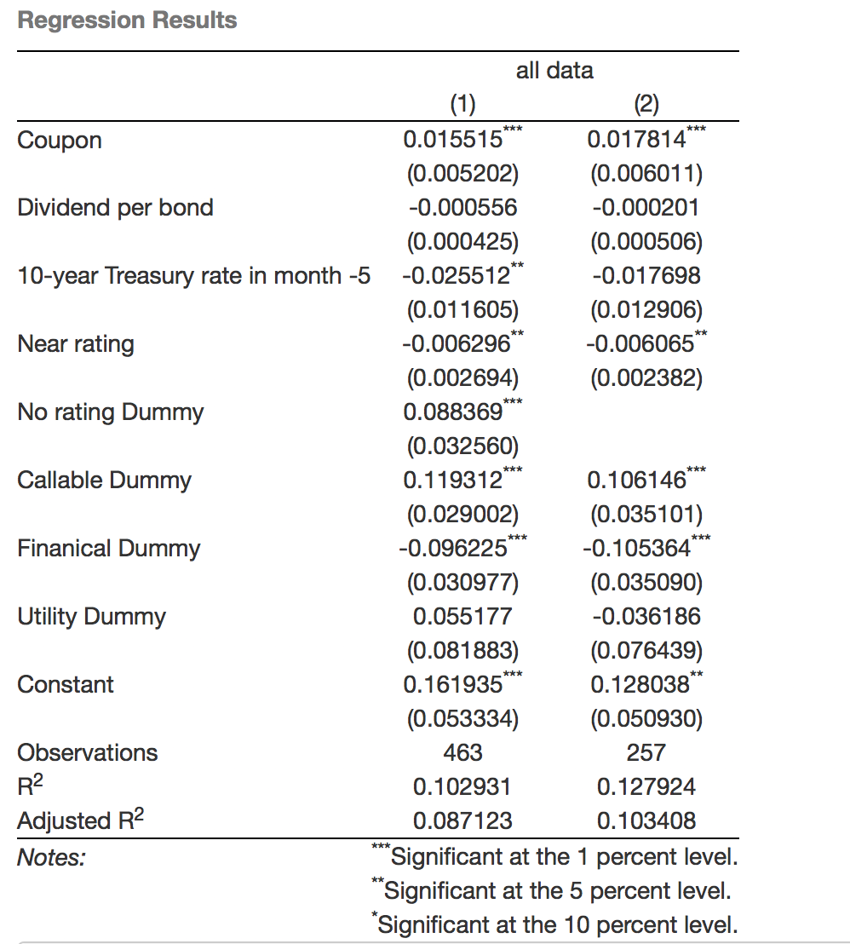
表格為本次迴歸分析的不同迴歸式
迴歸(1)為包含No Rating 的資料
迴歸(2)為不包含No Rating 的資料
其中迴歸式中若無No Rating 資料時，同時移除No Rating Dummy 變數

Slide 18
